Slide 1
Dupilumab
Vratislav Sedlák

Slide 2
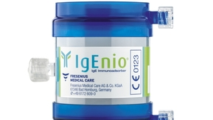
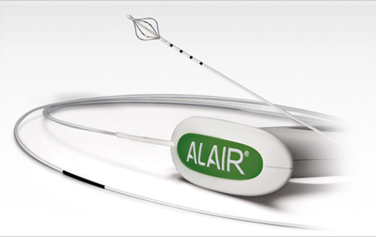

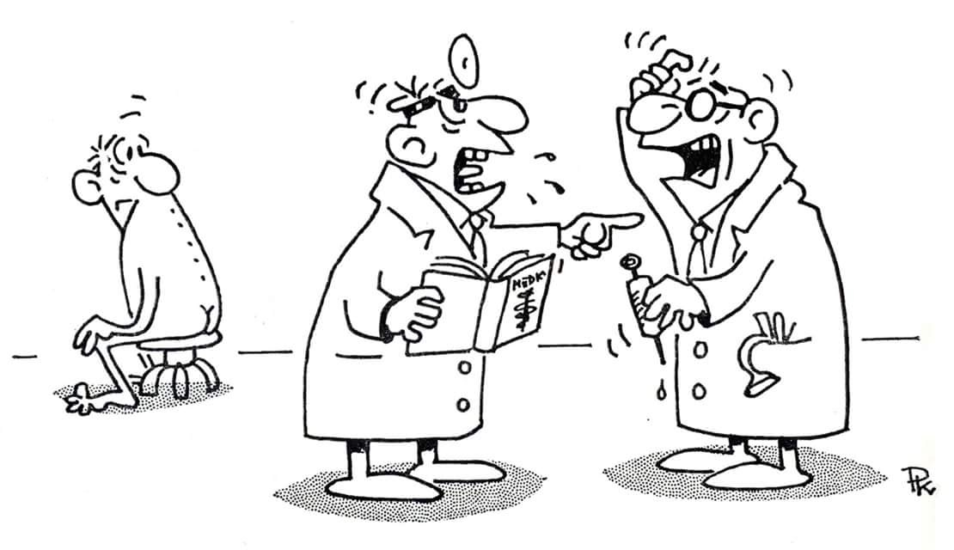

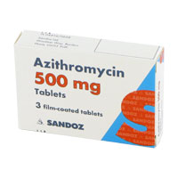




KROK 5
NCTA
Anti-IgE
Anti-IL-5/5R
Makrolid
BT
IgEnIO
Alergolog
Pneumolog
2019
TIO
Steroidy
ASSESS
REVIEW RESPONSE
ADJUST TREATMENT

Slide 5
SPEKTRUM anti-Th-2 BIOLOGICKÉ LÉČBY ASTMATU
Mepolizumab (NUCALA)– humanizovaná mAB-IL-5 IgG1
  neutralizuje cirkulující IL-5 – vazba na epitop-EOS
  DREAM, SIRIUS, MENSA – dávka, účinnost
  47% redukce exacerbací, efekt lepší dle Eos PK
  OKS>150 cells/ul, IKS>300 cells/ul za 12 M a TRA
Reslizumab (CINQAERO)– humanizovaná mAB-IL-5 IgG4
  stejný efekt jako mepo – i.v. 3mg/kg
  vliv na FEV1, efekt dle EosPK>400 cells/ul
  54% redukce exacerbací, u OKS 68% redukce
Benralizumab (FASENRA) – humanizovaná mAB proti IL-5R-alfa
  vliv na eozinofily i bazofily, indikuje apoptózu (není u mepo/resli)
  studie SIROCCO, CALIMA – snížení AE a zlepšení FEV1
Dupilimab (Dupixent) – humanizovaná mAB-IL4r-alfa – inhibice IL4/IL13
  efekt na mastocyty, bazofily, NK buňky
  snižuje IgE, Th2 zánět včetně FeNO, efekt ve vztahu k Eos PK>300 cells/ul
  efekt na ekzém – schválena FDA
V EU je registrován pouze přípravek NUCALA,
CINQAERO. Fasenra, Dupixent není v indikaci těžkého astmatu registrován v EU

Slide 10






















Cytokiny IL-4 a IL-13 hrají centrální úlohu v mechanismu zánětu u Th-2 astmatu
EPITHELIUM ACTIVATION¹
T_{H}2 ACTIVATION¹
IL-4
Airway
epithelium
Naïve CD4⁺ T cell (T_{H}0)
Antigens
Antigen
presenting cells
Effector CD4⁺ T cell (T_{H}2)
TSLP, IL-25, IL-33
IL-4
IL-13
IL-5
ILC2
cells^{2,3}
IL-4
IL-5
IL-13
IL-4
IL-13
IL-13
IL-4/IL-13
IL-5
B CELL ACTIVATION AND INFLAMMATORY CELL RECRUITMENT¹
EOSINOPHIL
ACTIVATION⁴
B cell
Mucus hypersecretion
and goblet cell hyperplasia
Bone marrow⁵
IgE
Basophils
Airway wall remodeling and fibrosis
Eosinophils
Inflammatory mediators
Mast cells
Airway obstruction
and bronchial hyperreactivity
Inflammatory mediators
IgE, immunoglobulin E; IL-4, interleukin-4; IL-5, interleukin-5; IL-13, interleukin-13; IL-25, interleukin-25; IL-33, interleukin-33; ILC2, Type 2 innate lymphoid cells; T_{H}0, naïve T helper cells;
T_{H}2, Type 2 T helper cells; TSLP, thymic stromal lymphopoietin.
1. Gandhi NA, et al. Nat Rev Drug Discov. 2016;15(1):35-50. 2. Fahy JV, et al. Nat Rev Immunol. 2015;15(1):57-65. 3. Drake LY, et al. Allergy. 2014;69(10):1300-1307.
4. Robinson D, et al. Clin Exp Allergy. 2017;47(2):161-175. 5. Menzies-Gow AN, et al. Clin Exp Allergy. 2007;37(7):1023-1032.
Notes:
IL-4, IL-13, and IL-5 are key drivers of Type 2 inflammation, IL-4 and IL-13 are central to the inflammation that occurs in patients with Type 2 asthma.
Exposure to allergens, pollutants, viruses, or smoking activates the airway epithelium, results in the internalization of allergens and the secretion of IL-25, IL-33, and TSLP.^{1,2}
Antigen presentation to T_{H}0 cells by dendritic cells stimulates T_{H}2 cell differentiation.¹
T_{H}2 cells secrete IL-4, IL-13, and IL-5, key drivers of Type 2 inflammation.¹
IL-4 secreted by T_{H}2 cells promotes further differentiation of T_{H}0 cells into T_{H}2.¹
TSLP, IL-25, and IL-33 secretion from epithelial cells activates ILC2 cells to produce IL-4, IL-13, and
IL-5, leading to nonallergic eosinophilic Type 2 inflammation.^{2,3}
IL-4 and IL-13 interact with B cells to induce antibody class switching to IgE. IgE production results in the binding of IgE to the high-affinity IgE receptor (FcƐRI) found on basophils and mast cells, and the crosslinking of IgE on these cells leads to cellular activation and the degranulation of several inflammatory cytokines, thus amplifying the Type 2 response.¹
Inflammatory mediators released from the recruited inflammatory cells cause chronic inflammation that leads to structural changes in the airway such as fibrosis, goblet cell hyperplasia and mucus overproduction, airway obstruction and hyperresponsiveness, and smooth muscle hypertrophy.⁴
The secreted IL-4 and IL-13, as well as IL-5, promote eosinophil maturation and survival, which increase the inflammatory response, further affecting airway wall remodeling.^{4,5}
References:
Gandhi NA, et al.. Nat Rev Drug Discov. 2016;15(1):35-50.
Fahy JV. Nat Rev Immunol. 2015;15(1):57-65.
Drake LY, et al. Allergy. 2014;69(10):1300-1307.
Robinson D, et al. Clin Exp Allergy. 2017;47(2):161-175.
Menzies-Gow AN, et al. Clin Exp Allergy. 2007;37(7):1023-1032.

Slide 11
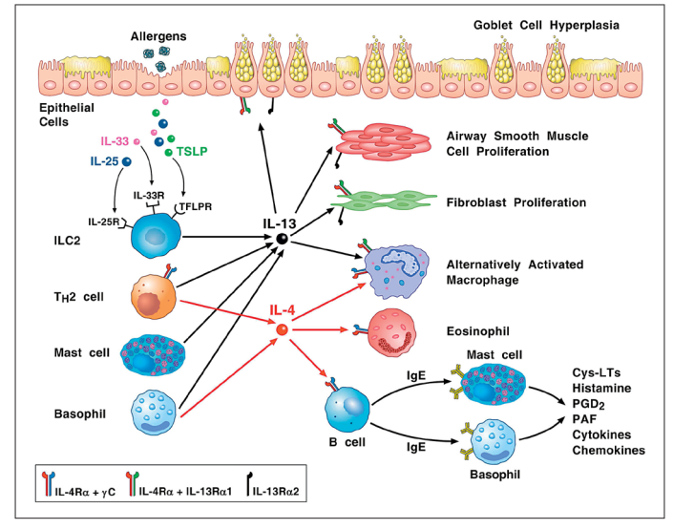
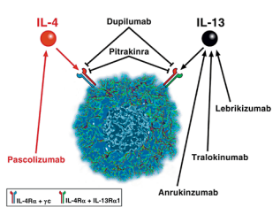
DUPILUMAB

Slide 12
Dupilumab - fenotypově specifická léčba
Type 2 asthma is:
  Prevalence mezi 50-70% astmatiků
  Spouštěno typem Th-2 zánětlivé reakce s
  cytokiny IL-4, IL-13, and IL-5³
Blokování IL-4Rα dupilumabem snižuje IL-4 a IL-13 vazbu, což vede k
  blokování aktivace aktivace APC buněk T-lymfocyty (B lymfocyty, dendritické buňky)
  blokování aktivace B-lymfocytů a jejich isotypového přesmyku během Th-2 zánětu
  blokování infiltrace patogenních T lymfocytů a eozinofilů v místě zánětu (bronchus, kůže)
  snížení exprese chemokinů a Th-2 prozánětlivých cytokinů v plicní tkáni, snížení metaplazie pohárkových buněk a snížení poškození plicních funkcí
1. Seys SF, et al. Respir Res. 2017;18(1):39. 2. Peters MC, et al. J Allergy Clin Immunol. 2014;133(2):388-394. 3. Gandhi NA, et al. Nat Rev Drug Discov. 2016;15:35-50. 4. Orengo JM, et al. Poster presentation at ERS 2018.
Notes:
In summary:
Type 2 asthma is prevalent and driven by the Type 2 inflammatory cytokines IL-4, IL-13, and IL-5¹⁻³
Blocking IL-4Rα by dupilumab inhibits IL-4 and IL-13 signaling, which has the potential to provide beneficial effects in asthma patients by⁴:
Blocking T-cell activation of APCs (human B cells and moDCs)
Blocking B-cell activation and isotype class switching during Type 2 inflammation
Blocking infiltration of pathogenic T cells and eosinophils at the site of inflammation
Preventing chemokine and Type 2 proinflammatory cytokine expression in lungs, lung goblet cell metaplasia, and impairment of lung function
References:
Seys SF, et al. Respir Res. 2017;18(1):39.
Peters MC, et al. J Allergy Clin Immunol. 2014;133(2):388-394.
Gandhi NA, et al. Nat Rev Drug Discov. 2016;15:35–50.
Orengo JM, et al. Poster presentation at ERS 2018.

Slide 13



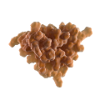
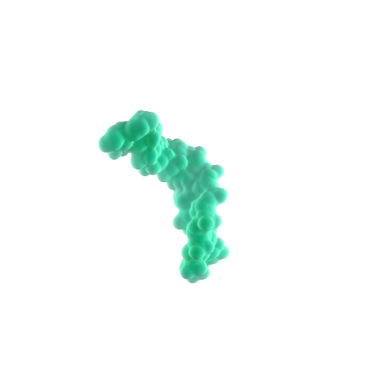
IL-4
Dupilumab – mechanismus působení
IL-13
Dupilumab
1
2
1
  IL-4Rα je společnou podjednotkou pro vazbu IL-4/IL-13 na efektorových buňkách sliznice dýchacích cest a kůže
2
  Dupilumab je lidská monoklonální protilátka namířená proti společnému receptoru IL-4 Rα a blokuje signální funkce společně jak IL-4 tak IL-13
IL-4Rα
γc
IL-4Rα
IL-13Rα1
JAK1
JAK3
JAK1
TYK2
STAT6
STAT6
STAT3
  nepřímo inhibice tvorby IgE
  snížení produkce IL-5 z Th-2 lymfocytů a mastocytů
  snížení chemoatrakci eozinofilů
  blokuje NKT buňky (další zdroj IL-5, podobně jako ILC2)
Type 1 receptor
  B cells
  T cells
  Monocytes
  Eosinophils
  Fibroblasts
Type 2 receptor
  Epithelial cells
  Smooth muscle cells
  Fibroblasts
  Monocytes
  Activated B cells
  Exprese Th-2 cytoinů a chemokinů a aktivace
  dalších prozánětlivých procestů
ɣc, gamma chain; IL-4Rα, interleukin-4 receptor alpha; IL-13Rα1, interleukin-13 receptor alpha 1; JAK, Janus kinase; STAT, signal transducer and activator of transcription; TYK, tyrosine kinase.
1. Gandhi NA, et al. Nat Rev Drug Discov. 2016;15(1):35-50. 2. Pelaia C, et al. Expert Opin Biol Ther. 2017;17(12):1565-1572.

Slide 14
Klinické zkušenosti s dupilumabem
dupilumab
Fáze 2A - Funguje to ?
(n=104, 12 týdnů, středně
těžké perzistující astma
NEJM 2013¹
1. Wenzel S, et al. N Engl J Med. 2013;368(26):2455-2466. 2. Wenzel S, et al. Lancet. 2016;388:31-44. 3. Castro M, et al. N Engl J Med. 2018;378(26):2486-2496.
4. Rabe KF, et al. N Engl J Med. 2018;378(26):2475-2485. 5. ClinicalTrials.gov. Long-Term Safety Evaluation of Dupilumab in Patients With Asthma (LIBERTY ASTHMA TRAVERSE).
Notes:
The LIBERTY Asthma program is the clinical development program for dupilumab in asthma, with three pivotal trials.
Two Phase 2 studies include a 12-week proof-of-concept (PoC) study in patients with persistent moderate-to-severe asthma with elevated eosinophils, and a 24-week, pivotal dose-ranging Phase 2b study in patients with persistent asthma uncontrolled by medium- to high-dose inhaled corticosteroid plus long-acting β2-agonist.^{1,2}
The Phase 3 program includes two pivotal trials: QUEST and VENTURE studies.^{3,4} The 52-week QUEST study investigated dupilumab in patients with uncontrolled persistent asthma,³ and the 24-week VENTURE study investigated dupilumab in patients with severe, steroid-dependent asthma.⁴ Patients who participated in the previous dupilumab studies are eligible to enroll in the ongoing open-label long-term safety study, TRAVERSE.⁵
References:
1. Wenzel S, et al. N Engl J Med. 2013;368:2455–66
2. Wenzel S, et al. Lancet. 2016;388:31–44
3. Castro M, et al. N Engl J Med. 2018;378(26):2486-2496.
4. Rabe KF, et al. N Engl J Med. 2018;378(26):2475-2485.
5. ClinicalTrials.gov. Long-Term Safety Evaluation of Dupilumab in Patients With Asthma (LIBERTY ASTHMA TRAVERSE). https://clinicaltrials.gov/ct2/show/NCT02134028?term=EFC13579&rank=1. Accessed March 20, 2019.

Slide 15
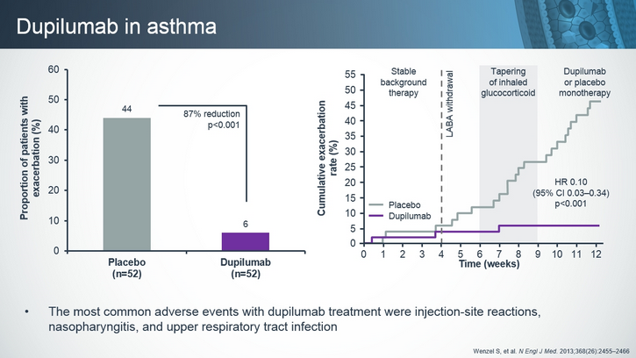
Potřebujeme ještě vůbec IKS na léčbu astmatu ?

Slide 16
Klinické zkušenosti s dupilumabem
F2A
  snížení IgE a snížení biomarkerů Th-2 zánětu (FeNO !!!)
  efekt koreloval s eozinofilií (krev/sputum)
F2B
zlepšení plicních funkcí, snížení AE
Fáze III – OKS studie
24 týdnů, nekontrolované
kortikodependentní těžké astma
na IKS/LABA (NEJM 2018)
Fáze III – Roční studie
52 týdnů, nekontrolované
středně těžké - těžké astma
na IKS/LABA (NEJM 2018)
dupilumab
Fáze 2b – Jaká dávka ?
(n=776, 24 týdnů, nekontrolované
astma na IKS/LABA
Lancet 2016²
Fáze 2A - Funguje to ?
(n=104, 12 týdnů, středně
těžké perzistující astma
NEJM 2013¹
1. Wenzel S, et al. N Engl J Med. 2013;368(26):2455-2466. 2. Wenzel S, et al. Lancet. 2016;388:31-44. 3. Castro M, et al. N Engl J Med. 2018;378(26):2486-2496.
4. Rabe KF, et al. N Engl J Med. 2018;378(26):2475-2485. 5. ClinicalTrials.gov. Long-Term Safety Evaluation of Dupilumab in Patients With Asthma (LIBERTY ASTHMA TRAVERSE).
Notes:
The LIBERTY Asthma program is the clinical development program for dupilumab in asthma, with three pivotal trials.
Two Phase 2 studies include a 12-week proof-of-concept (PoC) study in patients with persistent moderate-to-severe asthma with elevated eosinophils, and a 24-week, pivotal dose-ranging Phase 2b study in patients with persistent asthma uncontrolled by medium- to high-dose inhaled corticosteroid plus long-acting β2-agonist.^{1,2}
The Phase 3 program includes two pivotal trials: QUEST and VENTURE studies.^{3,4} The 52-week QUEST study investigated dupilumab in patients with uncontrolled persistent asthma,³ and the 24-week VENTURE study investigated dupilumab in patients with severe, steroid-dependent asthma.⁴ Patients who participated in the previous dupilumab studies are eligible to enroll in the ongoing open-label long-term safety study, TRAVERSE.⁵
References:
1. Wenzel S, et al. N Engl J Med. 2013;368:2455–66
2. Wenzel S, et al. Lancet. 2016;388:31–44
3. Castro M, et al. N Engl J Med. 2018;378(26):2486-2496.
4. Rabe KF, et al. N Engl J Med. 2018;378(26):2475-2485.
5. ClinicalTrials.gov. Long-Term Safety Evaluation of Dupilumab in Patients With Asthma (LIBERTY ASTHMA TRAVERSE). https://clinicaltrials.gov/ct2/show/NCT02134028?term=EFC13579&rank=1. Accessed March 20, 2019.

Slide 17
Fáze III – Roční studie
52 týdnů, nekontrolované
středně těžké - těžké astma
na IKS/LABA (NEJM 2018)
1902 pacientů
200 vs 300mg
vs placebo
52 týdnů
1. AE ?
2. změna FEV1
3. Eos>300/uL
Castro M, et al. N Engl J Med. 2018;378(26):2486-2496.

Slide 18
Fáze III – Roční studie
52 týdnů, nekontrolované
středně těžké - těžké astma
na IKS/LABA (NEJM 2018)
Castro M, et al. N Engl J Med. 2018;378(26):2486-2496.

Slide 19
FEV1 kolem 58%, více než 2 AE/rok, ¼ nosní polypy,
1/5 bývalí kuřáci, vysoké příznakové skore ACQ 2,70

Slide 20
těžké eozinofilní alergické astma
Minimální vedlejší účinky
Castro M, et al. N Engl J Med. 2018;378(26):2486-2496.

Slide 21
Fáze III – Roční studie
52 týdnů, nekontrolované
středně těžké - těžké astma
na IKS/LABA (NEJM 2018)
redukce exacerbací
Role biomarkerů:
nejlepší efektu u FeNO>50 ppb
nejlepší efekt u Eos>300 buněk/ul

Slide 22
Dupilumab provides meaningful improvement in lung function in asthma patients with an evidence of Type 2 inflammation (elevated EOS and/or FeNO)
Post-hoc analysis of the effect of dupilumab on lung function according to baseline biomarkers levels
EOS <150 + FeNO <25: 19.9%
EOS <150 + FeNO ≥25: 8.5%
Difference: 0.04
Difference: 0.08
Difference: 0.07
Difference: 0.12
Placebo
200 mg
Placebo
200 mg
Dupilumab
200 mg
Dupilumab
200 mg
Placebo
300 mg
Placebo
300 mg
n=54
n=132
n=52
n=125
Dupilumab
300 mg
n=27
n=50
n=29
n=50
Dupilumab
300 mg
EOS ≥150 + FeNO <25: 29.9%
EOS ≥150 + FeNO ≥25: 41.7%
Difference: 0.06
Difference: 0.01
Difference: 0.26
Difference: 0.26
Placebo
200 mg
Placebo
200 mg
Dupilumab
200 mg
Dupilumab
200 mg
Placebo
300 mg
Placebo
300 mg
n=90
n=183
n=89
n=184
Dupilumab
300 mg
n=130
n=238
n=137
n=245
Dupilumab
300 mg
BD, bronchodilator; EOS, eosinophils; FeNO, fractional exhaled nitric oxide; FEV₁, forced expiratory volume in 1 second; LS, least square; SE, standard error.
Castro M, et al. N Engl J Med. 2018;378(26):2486-2496.
Notes:
Post hoc interaction analyses of the primary endpoint included an interaction analysis based on baseline levels of blood eosinophils and FeNO. These data demonstrated that a single biomarker cannot capture all patients with Type 2 inflammation, as some patients have elevated eosinophils but not FeNO, whereas others have elevated FeNO but not eosinophils.
The greatest treatment improvements in lung function with dupilumab were observed in patients with a Type 2-high profile (baseline blood eosinophils ≥150/μL and baseline FeNO ≥25 ppb), which comprised approximately 42% of the ITT population.¹ In this population, the FEV₁ improvement from baseline was 0.46–0.47 L.¹
Improvements in lung function from baseline were observed in all four subgroups: blood eosinophils ≥150/μL AND baseline FeNO <25 ppb: 0.23–0.25 L; blood eosinophils <150/μL AND baseline FeNO ≥25 ppb: 0.29–0.33 L; blood eosinophils ≥150/μL AND baseline FeNO <25 ppb: 0.23–0.25 L; blood eosinophils <150/μL AND baseline FeNO <25 ppb: 0.12–0.15 L). Non-significant reductions in FEV₁ were observed in patients with elevated levels of either biomarker: 33–47% in patients with eosinophils ≥150/μL but baseline FeNO <25 ppb, and 36–39% in patients with baseline FeNO ≥25 ppb but eosinophils <150/μL.¹
Reference:
Castro M, et al. N Engl J Med. 2018;378(26):2486-2496.

Slide 23
Změna FeNO a celkového IgE při léčbě
Průměrná změna v procentech oproti vstupním hodnotám – Th-2 biomarkery (W0 vs W52)
Biomarker | Placebo 200 mg (n=313) | Dupilumab 200 mg (n=631) | Placebo 300 mg (n=321) | Dupilumab 300 mg (n=632)
Blood EOS, % | 115.55±876.07 | 28.47±150.26 | 33.60±206.26 | 43.76±301.61
FeNO, % | 5.35±57.32 | -27.42±47.77 | 1.34±62.12 | -25.62±57.81
Total IgE, % | 32.38±428.52 | -60.75±67.12 | 9.89±68.11 | -58.43±158.38
Periostin, % | -1.78±25.76 | -14.80±31.26 | -2.37±29.82 | -17.80±24.44
ECP, % | 22.96±173.49 | 20.28±125.90 | 17.01±106.50 | 27.92±312.50
*Values are mean ± SD.
EOS, eosinophils; FeNO, fractional exhaled nitric oxide; IgE, immunoglobulin E; SD, standard deviation
Castro M, et al. N Engl J Med. 2018;378(26):2486-2496.
Notes:
Summary of change from baseline in type 2 biomarker levels is shown on the slide.¹
Patients who received dupilumab had greater reductions from baseline over the course of the intervention period in the FeNO and levels of total IgE, periostin, eotaxin-3, and TARC than did patients who received matched placebo.¹ Transient elevations in blood eosinophil counts were observed in both dupilumab groups; the counts decreased to close to baseline levels by week 52.¹ Transient increases were also observed in serum concentrations of eosinophil cationic protein in all intervention groups.¹
Reference:
Castro M, et al. N Engl J Med. 2018;378(26):2486-2496.

Slide 24
Zlepšení plicních funkcí velmi záhy po zahájení léčby

Slide 25
Souhrn studie III (Quest)
Fáze III – Roční studie
52 týdnů, nekontrolované
středně těžké - těžké astma
na IKS/LABA (NEJM 2018)
studie na adolescentech a dospělých, kteří byli zařazení bez pre-selekce intenzity Th-2 zánětu
dupilumab zlepšoval astma u všech pacientů
  významně redukoval výskyt exacerbací astmatu (o 47%)
  významně zlepšoval plicní funkce
  výrazně zlepšil kvalitu života
robustní efekt byl pozorován zejména u pacientů s vyššími hodnotami Th-2 biomarkerů (FeNO, celkové IgE, eozinofilie periferní krve)
byla prokázána dobrá snášenlivost léku s nízkým výskytem vedlejších účinků
Castro M, et al. N Engl J Med. 2018;378(26):2486-2496.

Slide 26
Efekt u OKS těžkého astmatu
Fáze III – OKS studie
24 týdnů, nekontrolované
kortikodependentní těžké astma
na IKS/LABA (NEJM 2018)
n=210, 24 týdnů
dupilumab 300mg á 2T vs placebo
od 4 W snížení OKS do 20 W
primární cíl = % redukce OKS
Rabe KF, et al. N Engl J Med. 2018;378(26):2475-2485.

